Slide 1
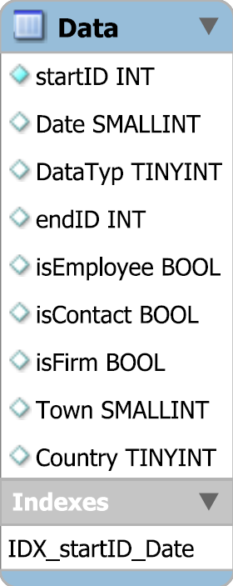
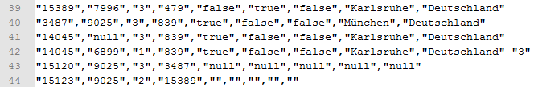
Ausschnitt aus einer CSV-Datei
①
②
③
①
②
③
④
⑤
⑥
⑦
⑧
⑨
④
⑤
⑥
⑦
⑧
⑨

